Slide 1


内容简介
黄金基础知识
黄金投资价值分析
黄金投资品种
投资比较
结束语

Slide 2
黄金基础知识
黄金知识简介
黄金的成色
黄金的用途
黄金的供应
黄金的消费

Slide 3
黄金知识简介
黄金概述：
金（gold)是以游离状态存在于自然界并无法人工合成的天然产物，因呈现黄色，故又被称为黄金，化学元素符号是Au。
黄金在自然界中存量少，采掘难度高，花费的劳动量大。
黄金体积小、重量轻、便于分割和携带，具有良好的物理属性、稳定的化学性质。
黄金计量单位：盎司、克、千克（公斤） 、吨等。
国际：美元/盎司，国内：人民币/克
1盎司=31.1035g

Slide 4
黄金成色
市场上的黄金制品成色标识有两种，一种是百分比，如G999等；另一种是K金，如G24K等。
黄金成色可以直接用含量百分比表示，通常是将黄金重量分成1000份的表示法，如金件上标注9999的为99.99%，而标注为586的为58.6%。
K金是混色金成色的一种表示方式，4.1666%黄金成色为1K。黄金按K金成色高低可以表示为24K、22K、20K和18K等，24K黄金的含金量为99.998%，基本视为纯金。
用文字表示黄金纯度的方法。
足金（含量不小于99%）千足金（不小于99.9%）
万足金（不小于99.99%）

Slide 5
黄金的用途
黄金的主要用途有四大类：
用作国际储备。为了弥补国际收支逆差维持本国货币汇率稳定。目前西方主要国家国际储备中，黄金仍占有相当重要地位。
保值与避险。
装饰品。
工业与科学技术方面

Slide 6
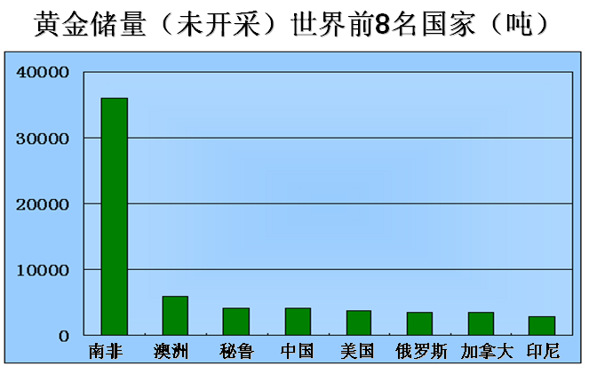
世界黄金的供应
世界黄金的供应

Slide 7
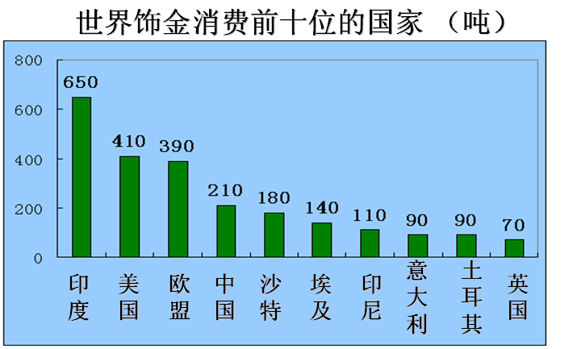
世界黄金的消费

Slide 8
黄金的投资价值
黄金是最保险，最有眼光的投资方式之一。黄金投资的优势：
1、抗通货膨胀，保值增值，可抵御政治、经济、金融等风险。
2、信息公开透明，不会被人为、机构所操纵，投资风险小。
3、品种单一，方便集中精力进行分析。
4、黄金24小时交易，且最佳时间在晚上，工薪族最好的方式。
5、黄金投资的投资比例可占个人资产的20%左右。

Slide 9
影响黄金价格的基本因素
影响黄金价格的基本因素
1 美圆与黄金
2 地缘政治问题
3 世界金融危机
4 通货膨胀
5 石油价格
经济状况
供需关系

Slide 10
黄金与美元
美元对黄金市场的影响主要有两个方面：
一方面是美元是国际黄金市场上的标价货币,因而与金价呈现负相关。假设金价本身价值未有变动，美元下跌,那金价在价格上就表现为上涨。
另一个方面是黄金作为美元资产的替代投资工具。

Slide 11
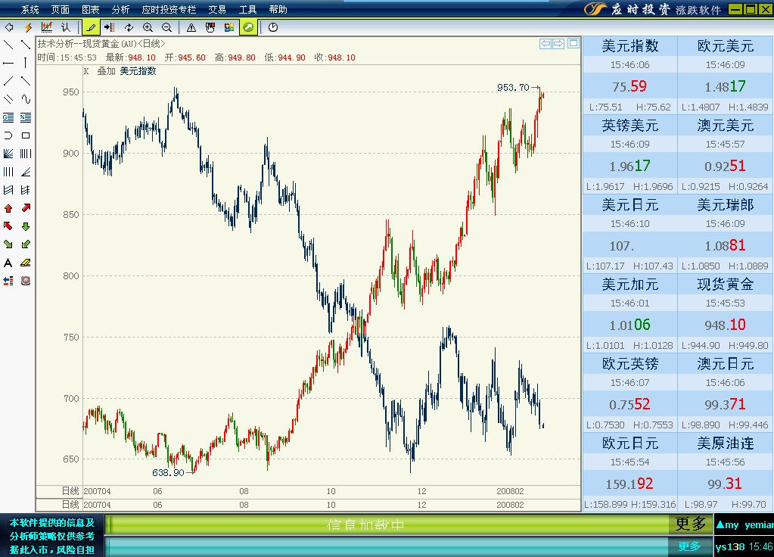
美元走势与黄金走势

Slide 12
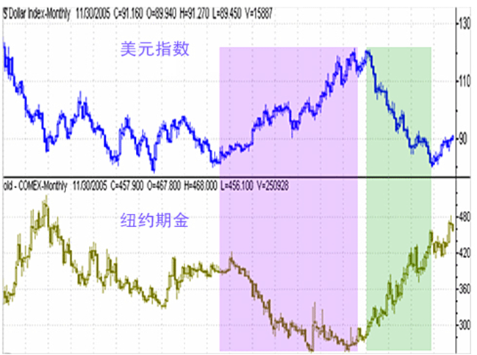
美元指数走势与黄金期货走势

Slide 13
黄金与地缘政治
黄金历史上就是避险的最佳手段，所谓“大炮一响，黄金万两”，即是对黄金避险价值的完美诠释。任何一次的战争或政治局势的动荡往往都会促涨金价，而突发性的时间往往会让金价短期内大幅飚升。
谚语云：“盛世古董，乱世黄金”
每当世界发生战乱，拥有避险功能的黄金无疑受到追捧。
黄金生产国的任何政治、军事动荡无疑会直接影响该国黄金生产量，进而直接影响世界黄金的供给量。

Slide 14
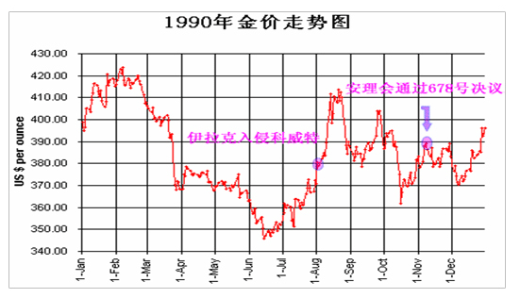
1990年金价走势

Slide 15
黄金与石油
1、石油价格与金价的正相关性很高
2、高油价引发通胀，引发人们储备黄金的需求。

Slide 16
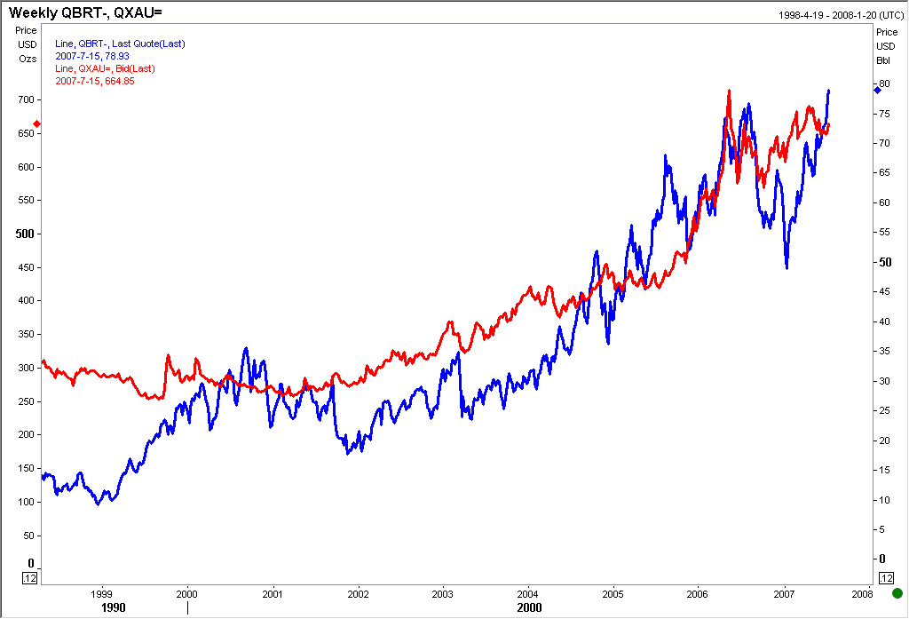
黄金与石油的同向变动关系

Slide 17
黄金的投资品种
国际现货黄金
实物黄金
纸黄金
黄金期货

Slide 18
国际现货黄金
国际现货黄金又叫伦敦金，因最早起源于伦敦而得名。以伦敦黄金交易市场和苏黎世黄金市场为代表。投资者不必进行实物金的提取，这样就省去了黄金的运输、保管、检验、鉴定等步骤，其买入价与卖出价之间的差额要小于实金买卖的差价。
现货黄金实行T+0交易，是世界第一大股票。因为现货黄金每天的交易量巨大，日交易量为20万亿美元，因此没有任何财团和机构能够操控如此巨大的市场，完全靠市场自发调节。现货黄金市场没有庄家，市场规范，自律性强，法规健全。
现货黄金交易是利用资金杠杆原理进行的一种合约式买卖。根据国际黄金保证金合约的交易标准，利用一盎司的价格购买一百盎司的黄金的交易权。利用这100盎司的黄金的交易权进行买涨卖跌，赚取中间的差额利润。他“以小博大”的交易特点，成为目前国际主流的黄金交易手段。
随着我国开放进程的不断加速，很多投资者都已间接接触到了这一世界通行的黄金交易方式，而随着我国黄金管制度政策近年来的逐渐放宽，业内人士纷纷预期，黄金保证金交易很快也将成为国内的主流投资项目。

Slide 19
实物黄金投资
标准金条（50g/100g/1000g)
铸金货币
黄金饰品
黄金纪念收藏品

Slide 20
纸黄金投资
纸黄金，是指投资者按银行报价在帐面上买卖虚拟黄金而获取差价的一种投资方式。
目前我国国内的纸黄金有中国银行的“黄金宝”、中国工商银行的“金行家”、中国建设银行的“帐户金”等等。
作为黄金投资的一种主要方式，纸黄金具有流通速度快、变现能力强、附加费用少、进入门槛低等特点。

Slide 21
黄金期货投资
一般而言，黄金期货的购买、销售者，都在合同到期日前出售和购回与先前合同相同数量的合约，也就是平仓，无需真正交割实金。每笔交易所得利润或亏损，等于两笔相反方向合约买卖差额。这种买卖方式，才是人们通常所称的“炒金”。黄金期货合约交易只需10%左右交易额的定金作为投资成本，具有较大的杠杆性，少量资金推动大额交易。所以，黄金期货买卖又称“定金交易”。
黄金期货投资有较大的流动性和灵活性、品质保证和安全方便、杠杆性和价格优势、套期保值作用等优点。
黄金期货投资的缺点是投资风险较高、市场投机气氛较浓。

Slide 22
其他黄金投资
黄金凭证
黄金基金
黄金帐户
黄金T+D
银行黄金类理财产品

Slide 23
黄金投资的优势
更加公平、公正、公开
T+0交易
24小时连续不断交易
双向操作，多空随意
无涨跌幅限制
杠杆交易，以小搏大

Slide 24
更加公平、公正、公开
A股市场上每只股票都有庄家坐庄，信息不透明，“内幕交易”时常发生；
黄金市场信息透明，不存在“内幕交易” 。
A股最高点时成交量也不过4700亿人民币。而黄金市场上日成交金额20万亿美元。

Slide 25
T+0交易
A股市场实行T+1交易，今天买进的股票，明天才能卖出，客户存在被套的可能。
黄金市场实行T+0交易，当天买进当天可以卖出。随时买卖，实时交易，不存在被套。

Slide 26
24小时不间断交易
A股市场交易时间上午9:30到11:30，下午13:00到15:00，共计4个小时。
黄金市场交易时间从周一到周五，从澳洲到美洲24小时不间断交易。
尤其是中国投资者，晚上8点到12点是自由支配时间，此时正好是一天中交易最活跃，振幅最大的欧美盘时间。

Slide 27
双向操作，多空随意
A股投资只能做多不能做空，在坑爹行情下投资者往往只能忍受套牢之苦，甚至割肉出局。股指期货推出后，原则上可以做空，但是更加不利于散户——50W的资金门槛，还要有期货交易经验才能开通做空机制。
黄金市场既可以买涨也可以做空，只要选对方向就可以赚钱。

Slide 28
黄金投资
黄金投资是一种相对收益较高，风险适中，很适合有经济实力，具投资慧眼，平时工作较忙的投资者都可参与的金融投资理财项目。

Slide 29
无涨跌幅限制
A股市场实行10%涨跌幅限制，特别处理股票实行5%涨跌幅限制。行情好的时候不能获得更大利润，行情坑爹的时候无法及时止损出局。
黄金市场操作正确时可以设置较大的止盈，是利润最大化。操作错误时可以及时止损并反手做单，损失有限，仍有获利空间。

Slide 30
杠杆交易，以小搏大
A股市场没有杠杆比例，1W块钱只能买1万块钱的股票。
黄金市场杠杆比例1:100,1万块钱可以撬动100万的订单，同时也放大收益。

Slide 31
结束语
专业创造价值 投资改变生活

